Slide 1
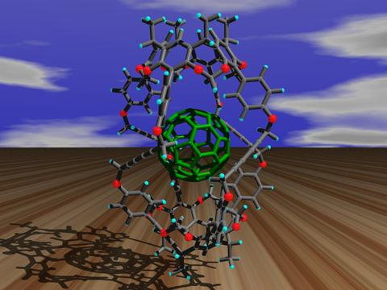
Taller
Química del carbono
Notes:
Eliminar diapositivas 11 y 12 (pasadas a 1º)

Slide 2
Elementos más importantes en los compuestos orgánicos:
Carbono | Hidrógeno | Oxígeno | Nitrógeno
El hidrógeno, carbono, nitrógeno y oxígeno constituyen el 99.33 % de todos los átomos que forman los compuestos orgánicos.

Slide 3
Características del Carbono
  - Número atómico = 6
  - Configuración electrónica 1s² 2s² 2p²
  Posee 4 electrones de valencia
  Cumple con la tetravalencia
  Posee una electronegatividad intermedia
  Solo forma enlaces covalentes

Slide 4
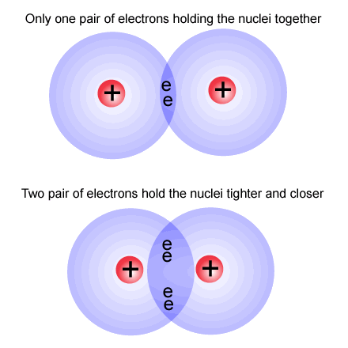
  Covalente sencillo, cuando se comparten dos electrones entre los átomos.
  Covalente múltiple, cuando se comparten más de dos electrones (cuatro o seis electrones) entre los átomos.

Slide 5
Enlaces covalentes simples
H
H
H
H
C C
H
C
H
H
H
H
H
H
H
Enlaces covalentes múltiples
H
H
C C
H
C C
H
H
H

Slide 6
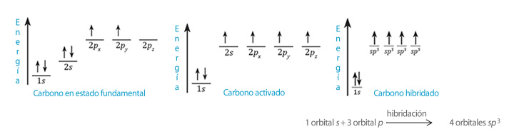
Diagrama de orbitales del Carbono
Solo posee 2 electrones desapareados
¿Cómo cumple con la tetravalecia?

Slide 7
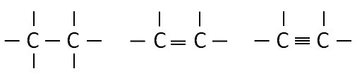
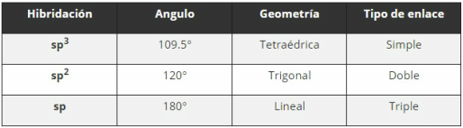
Hibridación del Carbono
La hibridación del carbono implica la combinación de orbitales atómicos puros para formar orbitales atómicos híbridos con características propias.
sp³
sp²
sp

Slide 8
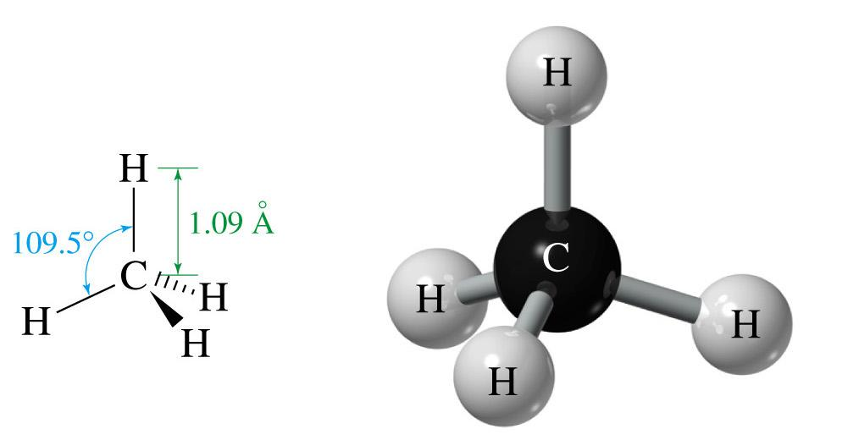
Hibridación sp³ (enlace C-C)
Metano
Tetraédrico
4 enlaces covalentes sigma (σ)

Slide 9
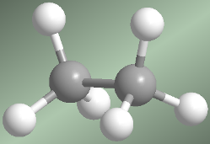
Hibridación sp³ (enlace C-C)
Etano
C₂H₆

Slide 10
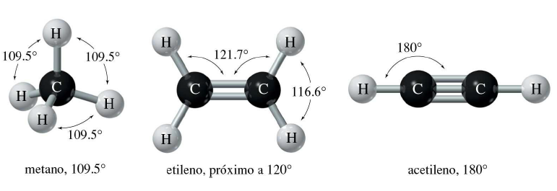
Hibridación sp² (enlace doble C = C)
Eteno
C₂H₄

Slide 11
Hibridación sp (enlace triple C ≡ C)
Etino
C₂H₂

Slide 12
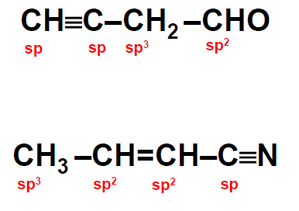
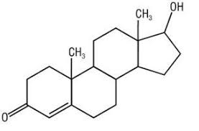
Ejercicio
Identifique el tipo de hibridación que presenta cada uno de los átomos de carbono
en las siguientes moléculas
sp³
sp³
sp²
sp²
sp²

Slide 13
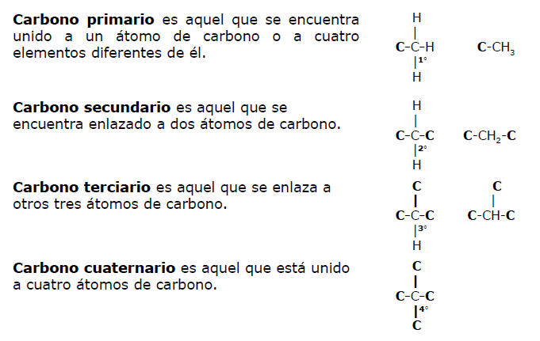
Clasificación del carbono

Slide 14
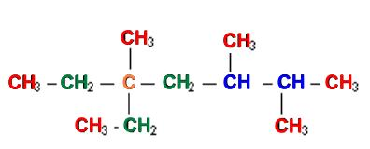
Ejercicio
Complete la tabla siguiente respecto a la clasificación de los átomos de carbono de
la siguiente estructura
Clasificación del carbono | cantidad
Primarios
Secundarios
Terciarios
Cuaternarios

Slide 15
Ejercicio
Complete la tabla siguiente respecto a la clasificación de los átomos de carbono de
la siguiente estructura
Clasificación del carbono | cantidad
Primarios | 6
Secundarios | 3
Terciarios | 2
Cuaternarios | 1

Slide 16
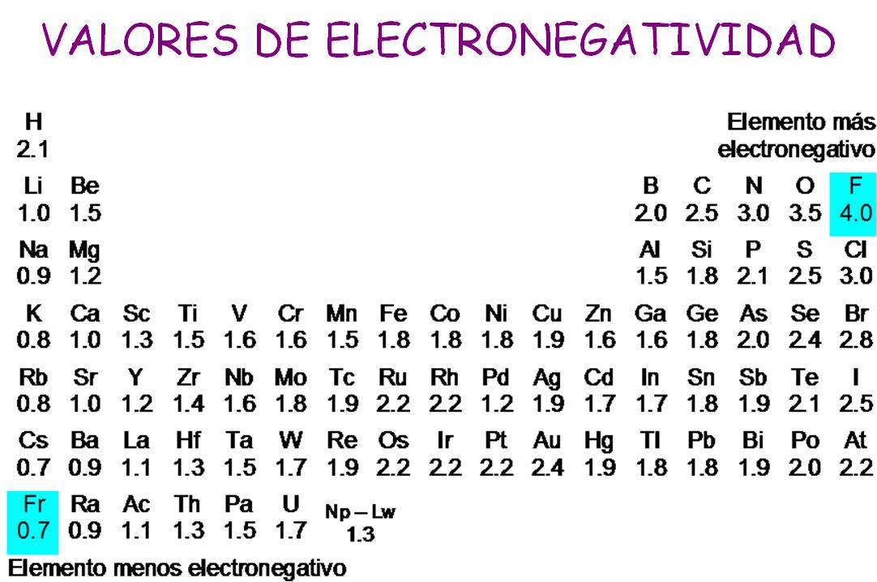
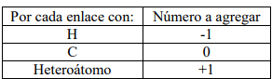
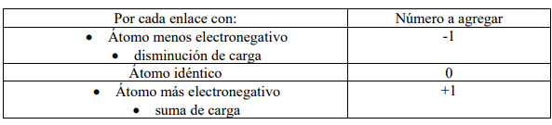
Determinación del estado de oxidación del carbono en compuestos orgánicos
Oxidación: Aumento en el número o estado de oxidación
Reducción: Disminución en el número o estado de oxidación
C
X

Slide 17
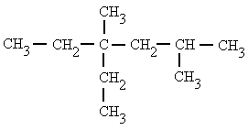
Determine el EDO, clasificación e hibridación del átomo de carbono marcado
sp³
-1
0
0
-2
-1
Clasificación del carbono
2º

Slide 18
Determine el EDO, clasificación e hibridación del átomo de carbono marcado
sp³
-1
0
0
-1
0
Clasificación del carbono
3º

Slide 19
Determine el EDO, clasificación e hibridación del átomo de carbono marcado
sp³
-1
0
0
0
+1
Clasificación del carbono
2º

Slide 20
Determine el EDO, clasificación e hibridación del átomo de carbono marcado
sp²
+1
0
+1
+3
+1
Clasificación del carbono
1º

Slide 21
Determine el EDO, clasificación e hibridación del átomo de carbono marcado
sp²
-1
0
0
-1
0
Clasificación del carbono
2º

